Slide 1
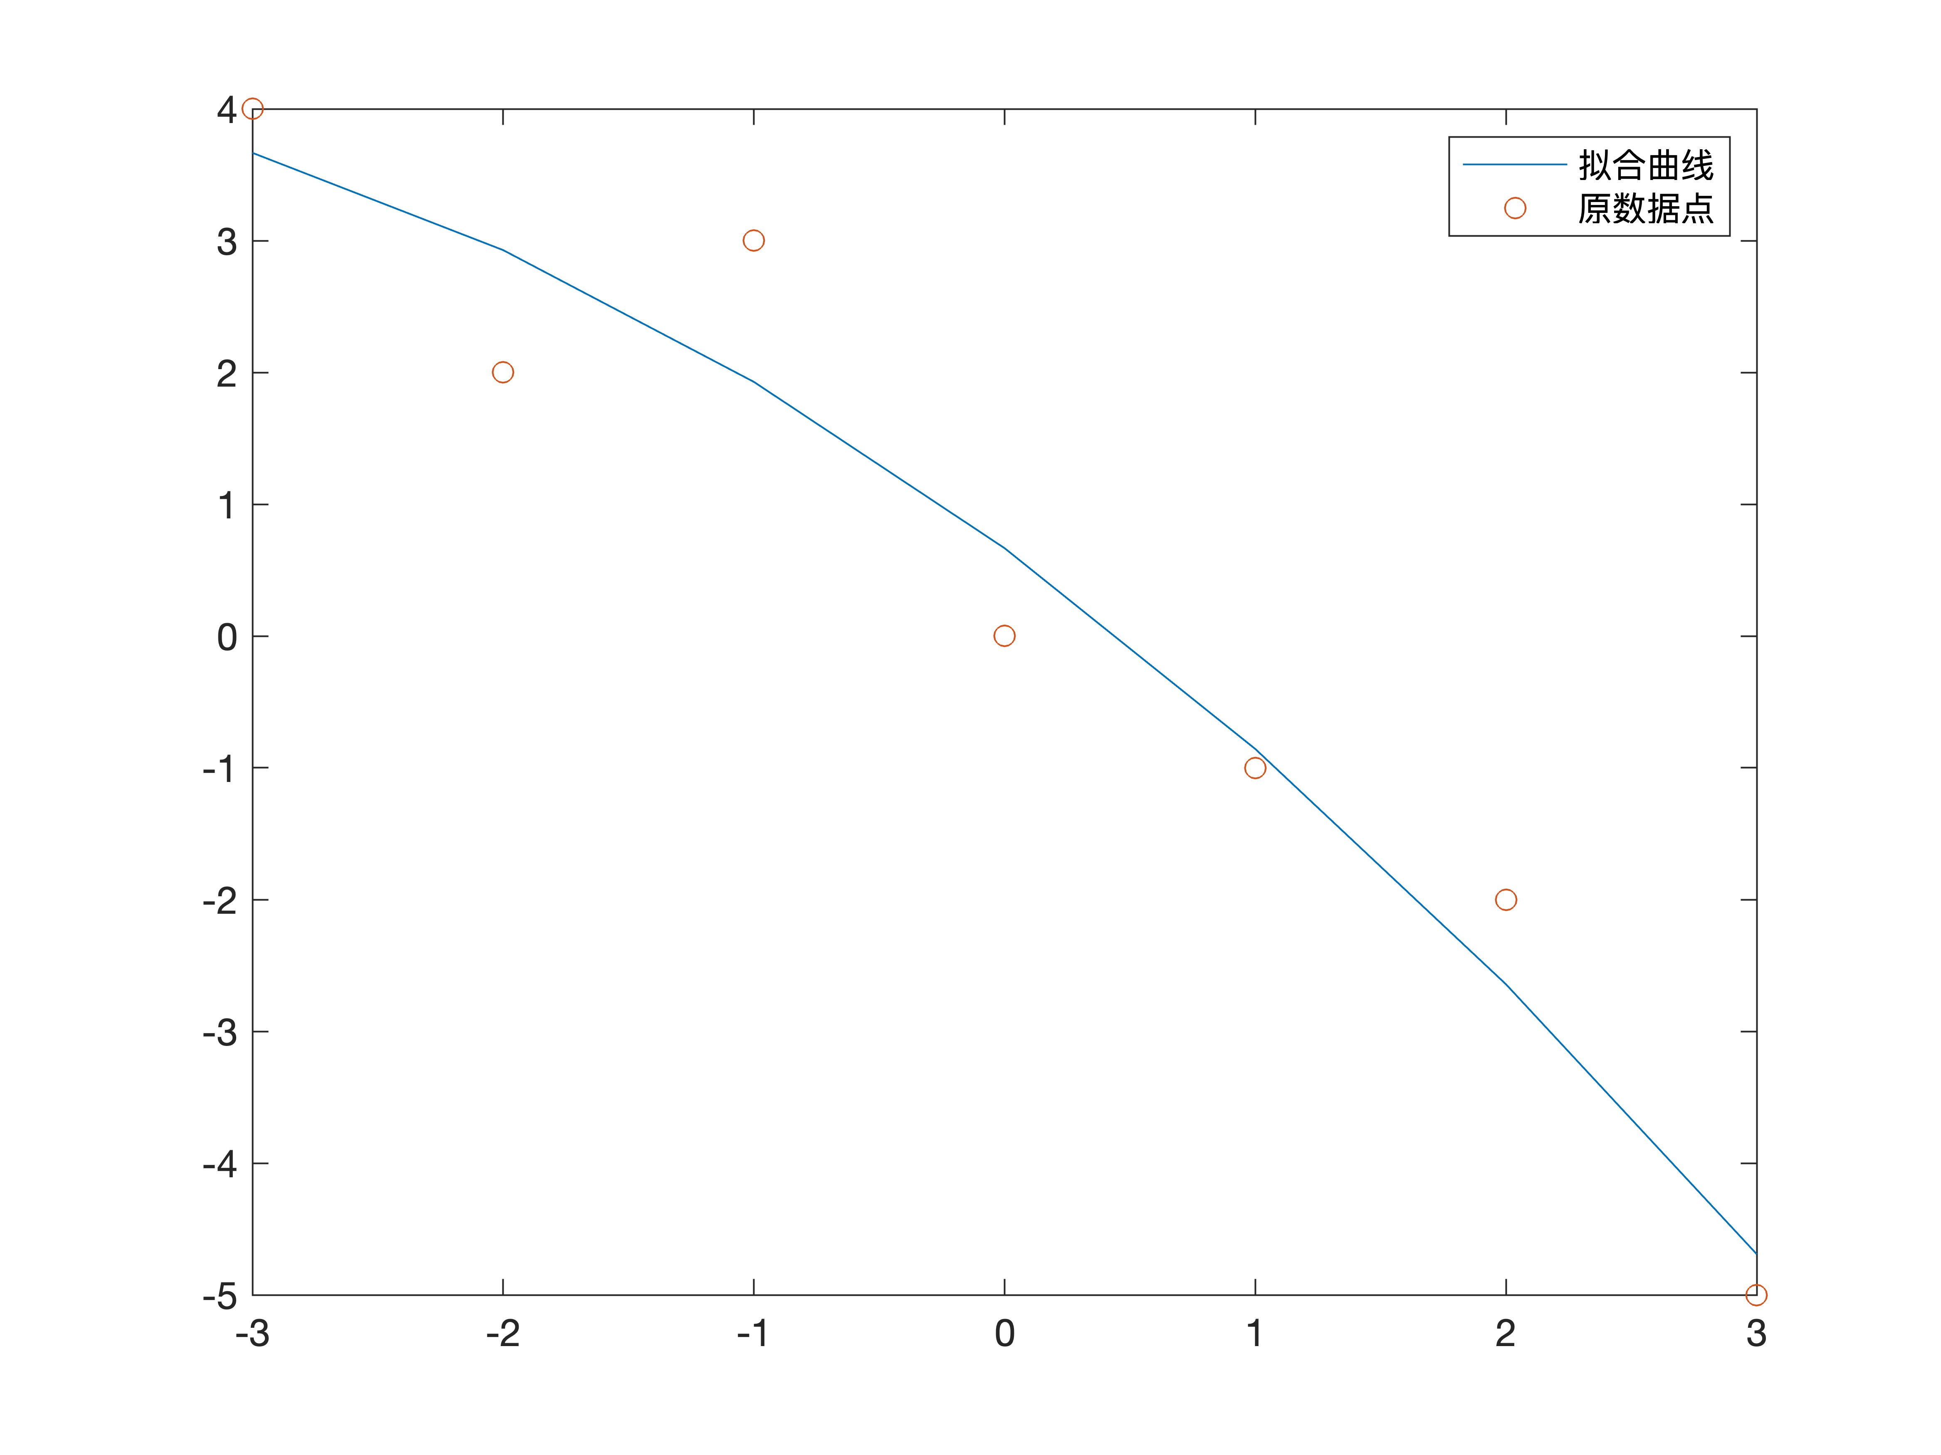
插值法和最小二乘拟合
第一题：
拟合的二次曲线：y=-0.1310x**2-1.3929x+0.6667
一张图：

Slide 2
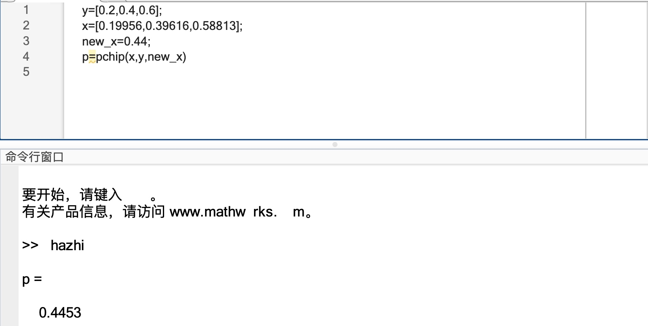
第二题：x=0.4453(使用三次埃尔米特插值)
一张图：

